Slide 1

المادة / ديكور سينما
الفرقة / الرابعة
تحت اشراف /
د/ غادة المسلمى د/ منال شلتوت

Slide 2
عنوان المحاضرة /
ألوان الديكور الهندى

Slide 3

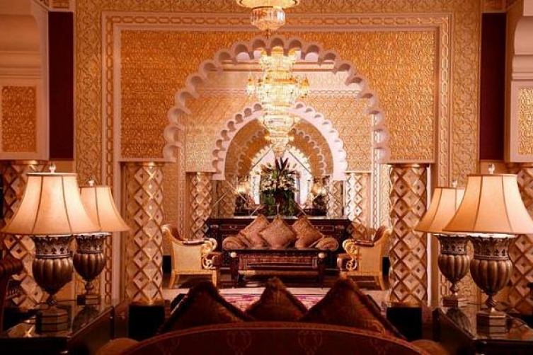
مقدمة
الهند بلاد زاخرة بالفنون والجمال في نواحي عديدة ، حيث تعشق الفن الموسيقي والأغاني الشعبية ذات الموروث الشعبي المميز ، فن الألوان الذي نجده في كل مكان في الملابس الهندية التقليدية والتي تتميز بألوانها القوية الصفراء والحمراء ،
كما يبدع الفنان الهندي في عالم الديكور والأثاث بشكل وطابع خاص تفوح منه عبق التاريخ القديم والذي لم يبتعد كثيرا عن المنازل والقصور هناك ،
يميل الطابع الهندي في الديكور لفخامة المعابد ذات الأعمدة الشاهقة والأشغال الحرفية المنقوشة والمزخرفة والتي لا زالت تعتمد على الأيدي العاملة البارعة بعيدا عن أعمال وصناعات الآلات الحديثة التي تخلو من الروح والإحساس .

Slide 4
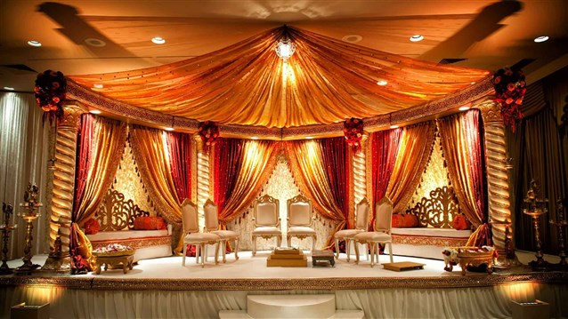
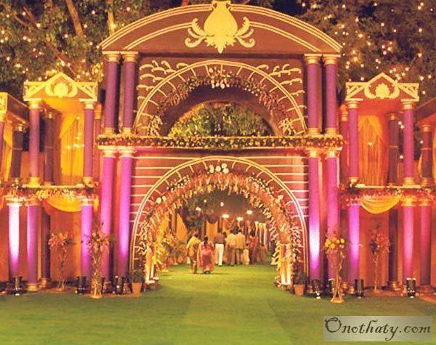
أهم الألوان فى الديكور الهندى :
اختيارات الألوان في الديكورات الهندية مشرقة وقوية يسيطر عليها اللون الأحمر القرمزي ، الأرجواني ، الأصفر ، والفيروزي ، مع الزخارف الذهبية اللامعة .

Slide 5
بعض استخدامات الألوان فى الديكور الهندى :

Slide 6
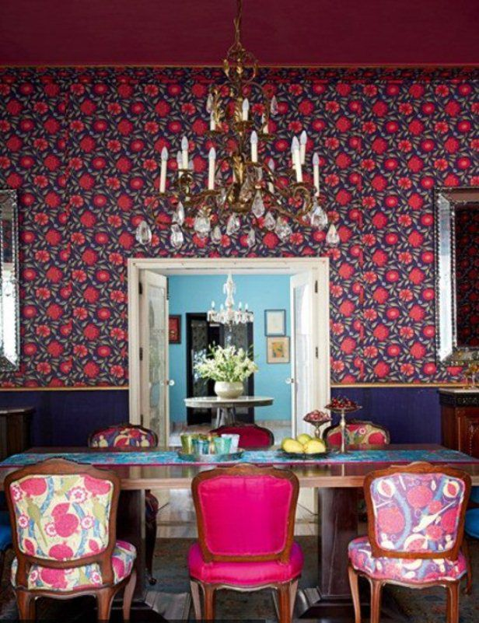
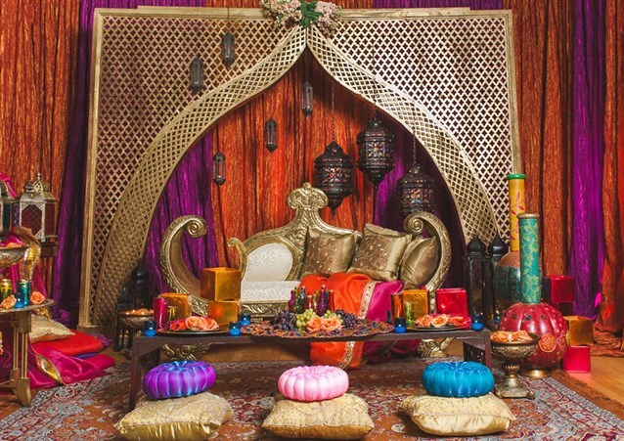
1) أقشمة التنجيد الثرية :
تشتهر محلات وأسواق الديكور الهندية بصناعة الأقمشة ذات النقوشات القوية ، مع خامات متينة يغلب عليها الرسومات الهندية الخاصة بالحيوانات والأشجار المستوحاة من البيئة المحيطة هناك ، الألوان نجدها في الأزرق مع الأبيض ، لمسات ذهبية مع زهور حمراء ، اللون الأخضر طابع يعكس حب الطبيعة والحرية .

Slide 7
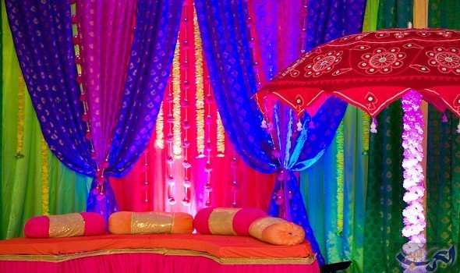
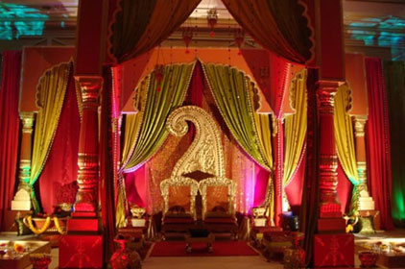
2) الألوان القوية للستائر :
كما ذكرنا يميل الديكور الهندي للألوان القوية والخامات الثقيلة مثل القطيفة والحرير والكتان ، مع حوامل ذهبية لامعة ، الستائر من الأقمشة عدة طبقات الطبقة الخارجية ثقيلة بقماش القطيفة الصفراء ، الطبقة الداخلية خفيفة مشجرة بالورود والألوان التراثية الحمراء والخضراء .

Slide 8
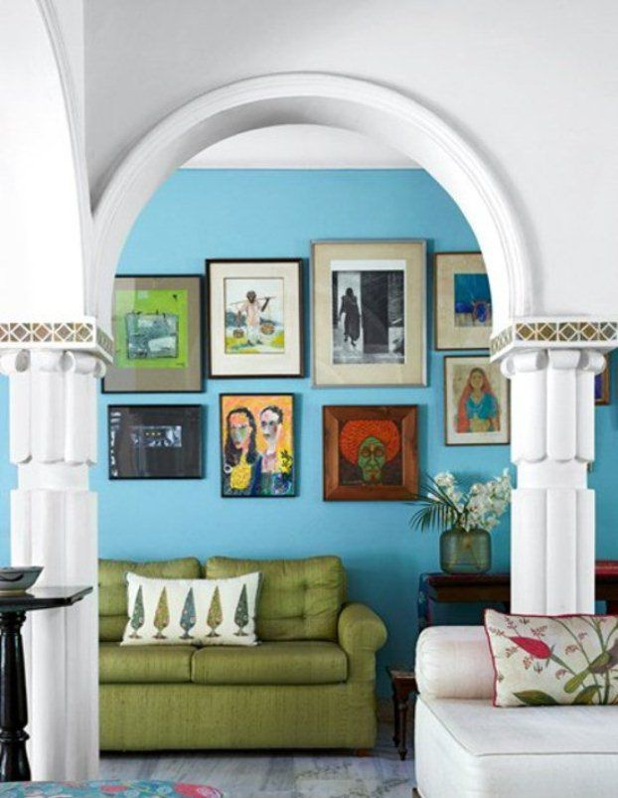
3) اللوحات الشرقية :
طابع خاص في البيوت الهندية القديمة والحديثة لاختيار ديكور الحوائط بمجموعة مختلفة من اللوحات والصور ذات الرسومات الشرقية التي يلعب بطولتها شخصيات بارزة ذات قصص وبطولات شعبية ، أو شخصيات خيالية من واقع الحياة ، والتي يزينها البراويز الكلاسيكية الذهبية والخشبية .

Slide 9
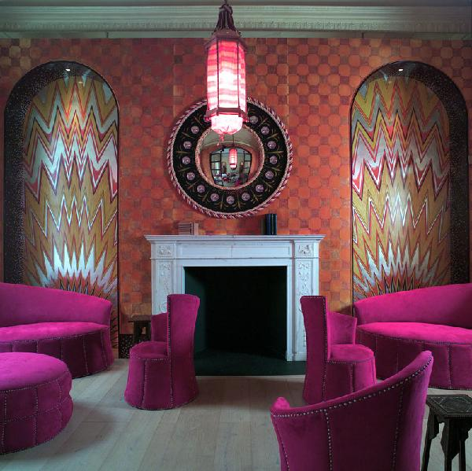
4) ورق الحائط المنقوش :
وهو يلبي هواة الذوق الهندي بألوانه النارية ونقوشاته الكثيفة ، اللون الأحمر يغلب على كثير من اتجاهات ألوان وديكورات الحوائط ، التقنيات الحديثة عبرت بصدق عن هذا الفن الكلاسيكي في الزخارف والرسومات القديمة ، الأحمر الناري مع الأزرق يحمل عمق لوني ثري .

Slide 10
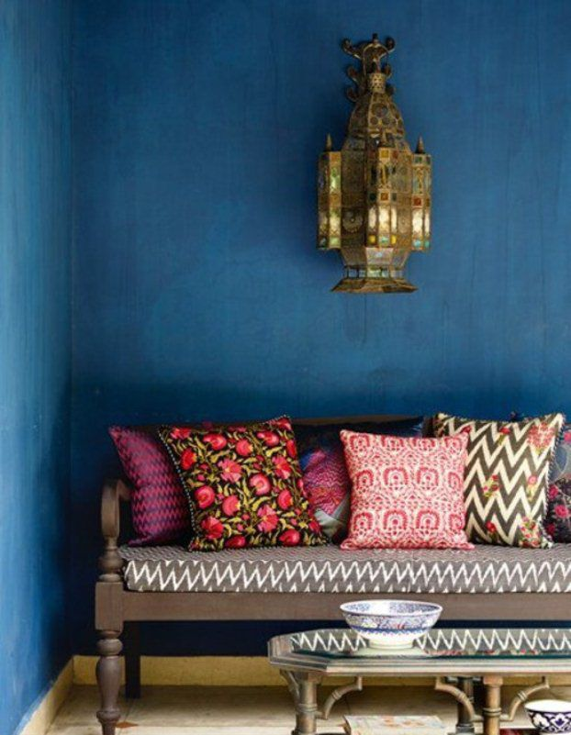
5) الاكسسوارات الهندية :
عالم كبير جذاب نحتار في اختيار الأجمل بينها ، الأشغال النحاسية اليدوية بألوانها الذهبية اللامعة والمزخرفة باللون الأحمر والأخضر في تعاليق وفوانيس قديمة ، المفارش والمخدات ذات الألوان النارية والمطرزة بالفصوص اللامعة فن غزا العالم لنجد كلا منا يمتلك قطعة منه في منزله ، حيث تصدر هذه المشغولات لجميع أنحاء العالم لتجد اقبالا كبيرا على هذا النوع من الفن .

Slide 11
THANK YOU

